Slide 1
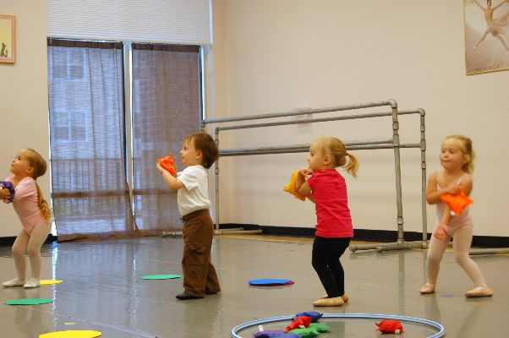
Ρυθμός και Κίνηση Θεωρία Μάθημα 9^{ο}
Α) μέρος: Ρυθμοί
Β) μέρος: Σχεδιάζοντας ένα μάθημα Δημιουργικής Κίνησης

Slide 2
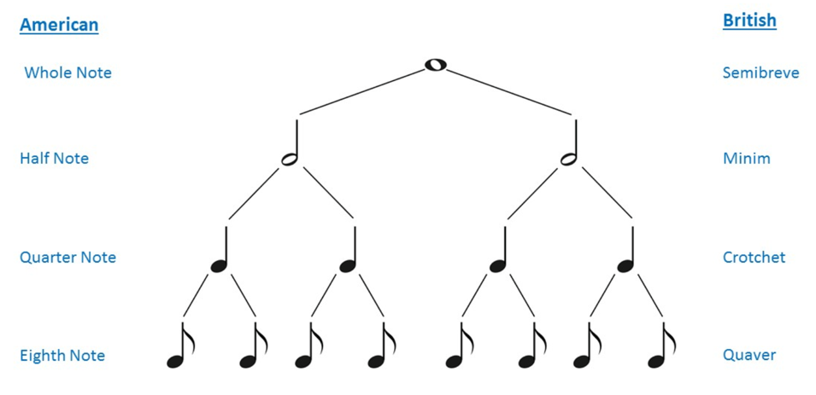

Slide 3
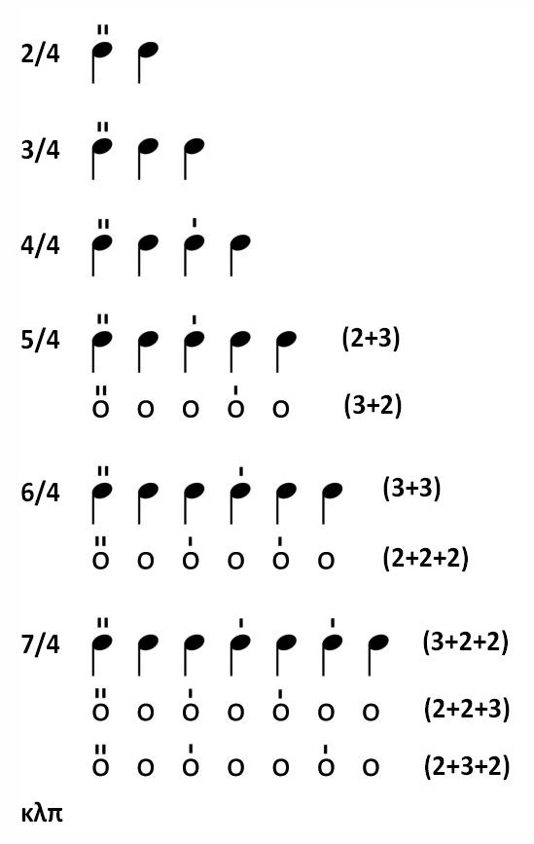

Slide 9
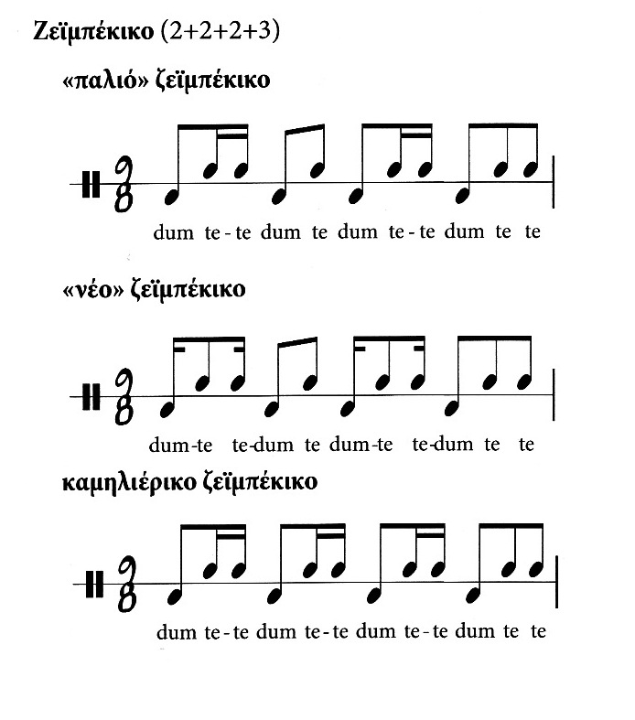

Slide 10
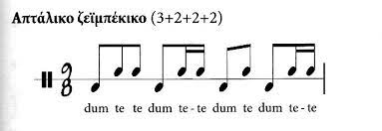

Slide 12
Θέμα: Το χιόνι

Slide 14
Α) Μουσική ακρόαση και εκτέλεση
Στόχος:
Γνωρίζουμε το ρυθμό 5/8, μέσα από το λόγο, το βηματισμό, το χτύπημα στα κρουστά, το τραγούδι
Δραστηριότητες:
Βρίσκουμε λέξεις και φράσεις που να ταιριάζουν στο μέτρο των 5/8: «χιόνισε-χιόνι», «ήρθε το–κρύο». Λέμε τις λέξεις ή τις φράσεις και χτυπάμε τον ρυθμό τους, τονίζοντας την 1η και την 4η συλλαβή.
Προτρέπουμε τα παιδιά να περπατούν ελεύθερα στο χώρο, συντονίζοντας το βήμα τους με τον ρυθμό των 5/8, τον οποίο χτυπάμε εμείς στο τύμπανο, τέταρτο παρεστιγμένο και τέταρτο.
Στη συνέχεια φοράμε στους καρπούς των παιδιών κουδουνάκια. Τα παιδιά χορεύουν ελεύθερα στο χώρο ενώ εμείς τραγουδάμε τη μελωδία και σείουμε τα κουδουνάκια στους μικροκτύπους των 5/8, όλα τα όγδοα (Τι-τι-τι, Τι-τι), τονίζοντας το 1ο και 4ο όγδοο.
Παίζουμε και τραγουδάμε το Χιόνι, χιόνι, χιόνισε (κείμενο δημοτικό, μελωδία: Π. Ματέυ). Το παραπάνω τραγούδι πρέπει πρώτα να το απαγγείλουν τα παιδιά ομαδικά, κρατώντας τον ρυθμό της μουσικής. Η απαγγελία πρέπει να γίνει πολύ σιγανά, σχεδόν ψιθυριστά. Έπειτα προτρέπουμε τα παιδιά να το τραγουδήσουν με πολύ σιγανή φωνή και, τελικά, τα αφήνουμε να βρουν τον δικό τους τρόπο να το αποδώσουν με κινήσεις, ιδίως την τελευταία φράση, όλα τα κουκούλωσε (διδασκαλία: Π. Ματέυ)
Πηγή: Παιδαγωγικό Ινστιτούτο, βιβλίο Μουσικής Α και Β΄ Δημοτικού (Βιβλίο εκπαιδευτικού)

Slide 15
Β) Δημιουργική κίνηση και αυτοσχεδιασμός
Σκοπός: Σκοπός της δημιουργικής κίνησης και του χορού είναι να δώσουν ευκαιρίες στο παιδί να αναπτύξει μια σταδιακά αυξανόμενη επίγνωση των σωματικών του δυνατοτήτων και να αποκτήσει αυτοπεποίθηση στην ικανότητά του να εκφράζεται δημιουργικά μέσα από το σώμα του.
Η διαδικασία του σχεδιασμού περιλαμβάνει πέντε στάδια:
Επιλογή θέματος (στην προκειμένη περίπτωση επιλέγουμε ως παράδειγμα το χιόνι)
Καταιγισμός ιδεών (brainstorming)
Ανάπτυξη δραστηριοτήτων
Σχεδιασμός χώρου και υλικών

Slide 16
Τι είναι ένα θέμα; Τα θέματα είναι λεκτικά ερεθίσματα για μη λεκτική δραστηριότητα. Είναι λέξεις, ήχοι, εικόνες, αντικείμενα κ. ά. που είναι συναισθηματικά φορτισμένα με διαφορετικούς τρόπους για διαφορετικούς ανθρώπους και για αυτό εκμαιεύουν διαφορετικές κινητικές ανταποκρίσεις.
Επιλογή θέματος:
Να είναι σημαντικό για τα παιδιά, να τα ενθουσιάζει και να συνάδει με τις βιωμένες εμπειρίες τους. Να ενεργοποιεί τη φαντασία τους.
Η χρήση της φαντασίας και των εικόνων πρέπει να είναι εφάμιλλη της εμπειρίας των παιδιών.
Να προσφέρεται για κινητική εξερεύνηση.
Τα θέματα είναι πιο απλά και συγκεκριμένα για τους αρχάριους και πιο σύνθετα και αφηρημένα για τους προχωρημένους.
Οι οδηγίες που δίνονται είναι πιο λεπτομερείς για τους αρχάριους ενώ για τους προχωρημένους δίνονται μεγαλύτερα περιθώρια ελευθερίας επιλογών και αυτορρύθμισης.
Οι αρχάριοι είναι καλό να δουλεύουν αρχικά ατομικά (σόλο) ή σε ζευγάρια, μέχρι να αποκτήσουν εμπειρία στη συνεργασία και εξοικείωση στη στενή επαφή των σωμάτων. Οι προχωρημένοι δουλεύουν σόλο, σε ζευγάρια, τριάδες (τρίο), τετράδες (κουαρτέτο) και σε μικρές ή μεγαλύτερες ομάδες.
Επιλέγουμε για τους αρχάριους θέματα που αναπτύσσουν πρώτα ένα ευρύ ρεπερτόριο μεμονωμένων κινήσεων πριν μπορέσουν να δημιουργήσουν σειρές κινήσεων και συνθέσεων.
Όταν επιλέγουμε θέματα που συνδυάζουν διακριτές ικανότητες π. χ. ρυθμό και σειρά κινήσεων (κινητικό μοτίβο) ή χρήση κρουστών οργάνων και κίνηση, φροντίζουμε οι μαθητές να έχουν ήδη εμπεδώσει ξεχωριστά τις ικανότητες που απαιτούνται πριν τις συνδυάσουν.
Οι αρχάριοι χρειάζονται περισσότερη θετική ανατροφοδότηση και επιβράβευση για να νιώσουν εμπιστοσύνη στον εαυτό τους και να απελευθερώσουν την κίνησή τους.

Slide 17
Θέματα για κινητική εξερεύνηση:
Φωνήματα (ουδέτερες συλλαβές, σύμφωνα φωνήεντα, αυτοσχέδιοι ήχοι κ. ά.)
Ολοκληρωμένες προτάσεις (π.χ. τρέχουμε γρήγορα σ’ όλο το χώρο….. τρέχω, τρέχω, τρέχωωωωωωωω παγώνω)
Λαχνίσματα, παροιμίες, αινίγματα
Μύθοι, μικρές ιστορίες
Διαφημιστικά σλόγκαν
Ποιήματα – Παιδικά τραγούδια
Διάφορα αντικείμενα (πανιά, ρούχα, στεφάνια, ράβδοι, κύβοι, καρέκλες, χαρτόκουτα, λάστιχα κ.ά.)
Κρουστά και μελωδικά όργανα
Ηχογραφημένη μουσική
Εικόνες με έργα τέχνης, τοπία, video
Εποχές, φύση, καιρικά φαινόμενα, ζώα
Καθημερινές ρουτίνες (ξύπνημα, πρωινό, δουλειές στο σπίτι κ.ά)
Επέτειοι, γιορτές (Χριστούγεννα, απόκριες, παρελάσεις κ. ά.)
Θέματα που φέρνουν τα παιδιά στην τάξη
Επίκαιρα θέματα – προσωπικοί προβληματισμοί

Slide 18
Καταιγισμός ιδεών (brainstorming):
Δείχνουμε στα παιδιά εικόνες, βίντεο με χιονισμένα τοπία ή χιόνι που πέφτει, σχήματα από χιονονιφάδες κ. ά. Συζητάμε με τα παιδιά σχετικά με το χιόνι. Οτιδήποτε μας έρχεται στο μυαλό σχετικά με το χιόνι το οποίο θα μπορούσε να «μεταφραστεί» σε κίνηση. Ο/η παιδαγωγός καταγράφει τις ιδέες των παιδιών, προτείνει δικές της και παρακινεί με κατάλληλες ερωτήσεις τα παιδιά να αναπτύξουν κι άλλο το θέμα.
Π.χ. Πώς πέφτει το χιόνι; (απαλά, αργά, χιονοθύελλα, μικρές – μεγάλες νιφάδες κ.ά.)
Τί κάνουν οι άνθρωποι όταν χιονίζει; (ντύνονται ζεστά, τρέμουν, φτιάχνουν χιονάνθρωπους, παίζουν χιονόμπαλες, κάνουν σκι, έλκηθρο, πατινάζ, φτυαρίζουν κ.ά. )
Πώς περπατούν στο χιόνι; (σε πολύ μαλακό χιόνι, σε παγωμένο χιόνι, στη χιονοθύελλα κ. ά.)
Πώς μοιάζουν τα τοπία όταν έχει πέσει πολύ χιόνι;
Κινητικές ιδέες – έννοιες: απαλότητα, αργά – γρήγορα, πτώσεις, καμπύλα- γωνιώδη σχήματα, λιώσιμο, άπλωμα, κάλυψη

Slide 19
Ανάπτυξη δράσεων μέσω κινητικής εξερεύνησης:
Εξερεύνηση απαλών ήχων (με το σώμα, το στόμα, τα μουσικά όργανα)
Σιωπή- κίνηση χωρίς να ακούγεται τίποτα
Εξερεύνηση απαλού περπατήματος στο χώρο
Εξερευνούμε κινητικά την έννοια της πτώσης (απαλή, αργή, γρήγορη, απότομη, από διαφορετικά επίπεδα)
Φτιάχνουμε χιονάνθρωπο (μικρές – μεγάλες χιονόμπαλες, βαριές – ελαφριές, πλάθω - σπρώχνω – σηκώνω)
Λιώσιμο αργό του χιονάνθρωπου
Περπατάμε σε βαθύ χιόνι, σε παγωμένο χιόνι, κάνουμε σκι, πατινάζ, έλκηθρο
Φτιάχνουμε με το σώμα μας σωματικά σχήματα από δέντρα ή άλλα αντικείμενα καλυμμένα με χιόνι.
Ερωτήσεις που βοηθούν στην κινητική εξερεύνηση:
Μπορείτε να………
Προσπαθήστε να……..
Φανταστείτε ότι……………
Με ποιον άλλο τρόπο;……..
Με ποιο άλλο μέρος του σώματος;……….

Slide 20
Μικρή κινητική φόρμα – χορός: Τρέχω απαλά στο χώρο, παγώνω σε ένα σωματικό σχήμα (με το σήμα) πέφτω απαλά ή λιώνω, απλώνομαι στο πάτωμα. Επαναλαμβάνω αρκετές φορές κάνοντας διαφορετικά σωματικά σχήματα (καμπύλα – γωνιώδη) και επινοώντας διαφορετικές πτώσεις.
Ο χορός στις μικρές ηλικίες ξεδιπλώνεται παράλληλα με τον κινητικό αυτοσχεδιασμό και δεν είναι ποτέ μια στατική φόρμα η οποία επαναλαμβάνεται με ακρίβεια.
Σχεδιασμός χώρου και υλικών:
Εικόνες με χιονισμένα τοπία, βίντεο, μουσικά κομμάτια, τραγούδια
Κρουστά: κουδουνάκια, τύμπανο
Άσπρα πανιά
Μπάλες φελιζόλ
Χιονονιφάδες από χαρτί κ. ά.

